Slide 1
«Крутотец»
Макуха Вадим 5 лет
МКДОУ №2
«Барабинский район»
г.Барабинск
Руководитель-Макуха Анастасия Игоревна

Slide 2
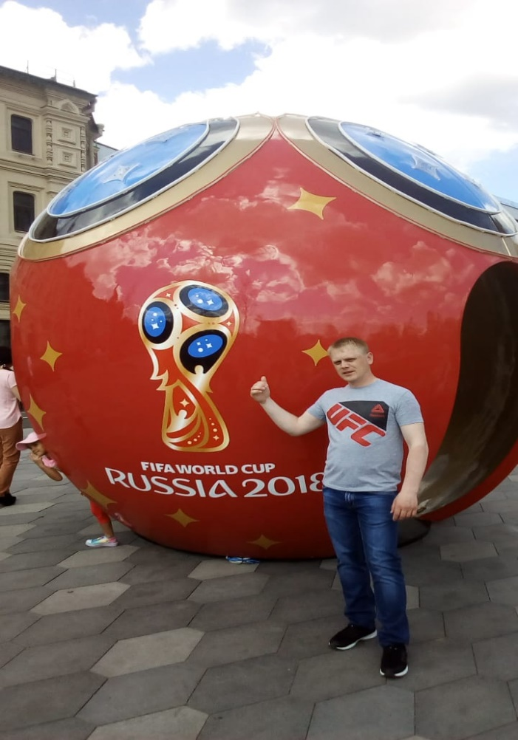
Папа самый лучший друг! Лучше друга нет вокруг. Если рядом он со мной, Мне не страшен час ночной. Только папа защитит От врагов и от обид. Рядом с папиным плечом Все обиды нипочем. Лучше папы друга нет — Обойди весь белый свет! Если рядом он со мной — Мне не страшен зверь лесной.

Slide 3
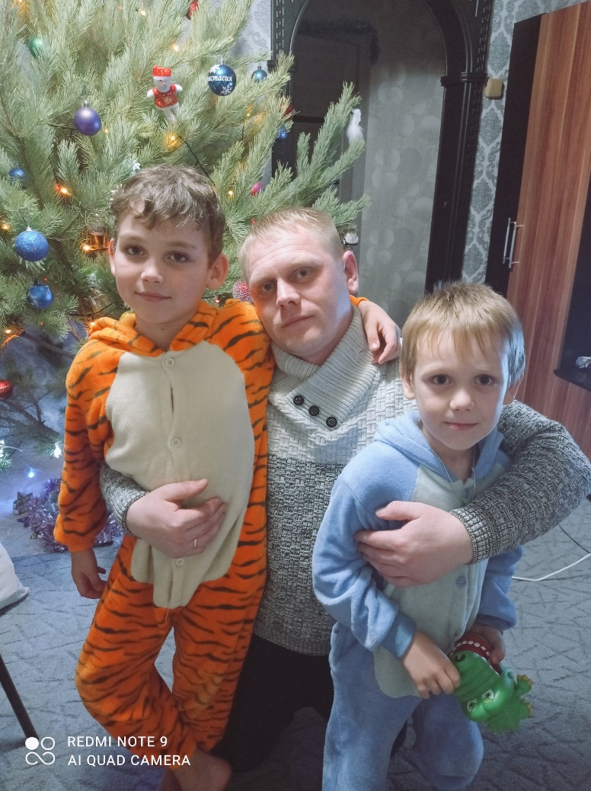
Расскажу я вам про папу – Не раззяву, не растяпу. Этот папа – молодец, Расторопный удалец.

Slide 4
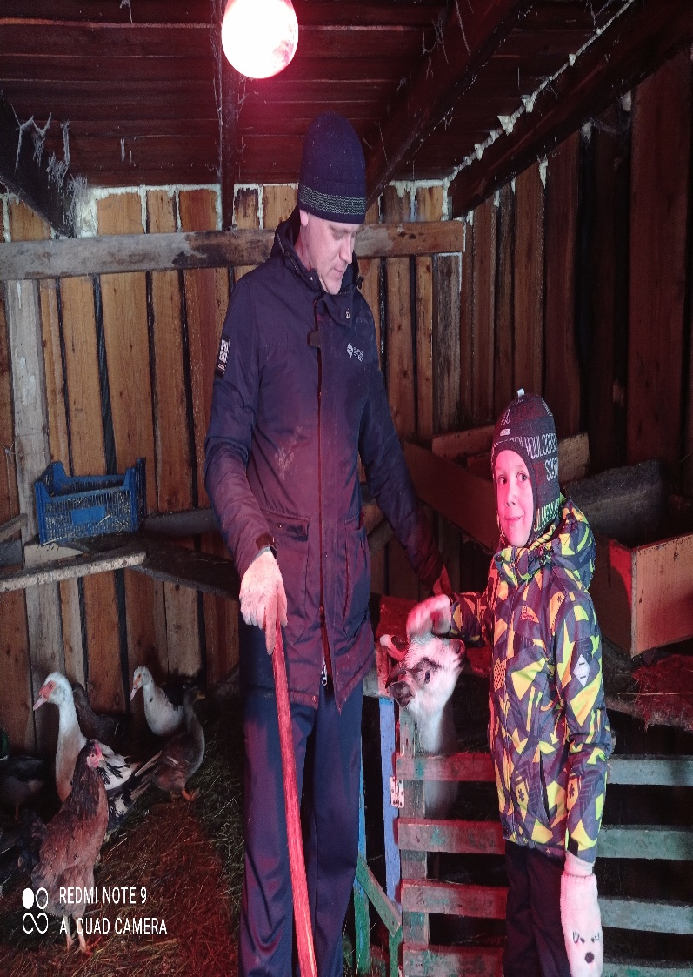
Мой папа совсем непохожий на маму, Он водит машину, хозяйство ведет. Порой молчаливый, порою упрямый. И в баню со мною ходить тоже рад. И сказок про фею мой папа не знает, И крестиком тоже он не вышивает. Колющие щёки у папы бывают, А дети его всё равно обожают!

Slide 5
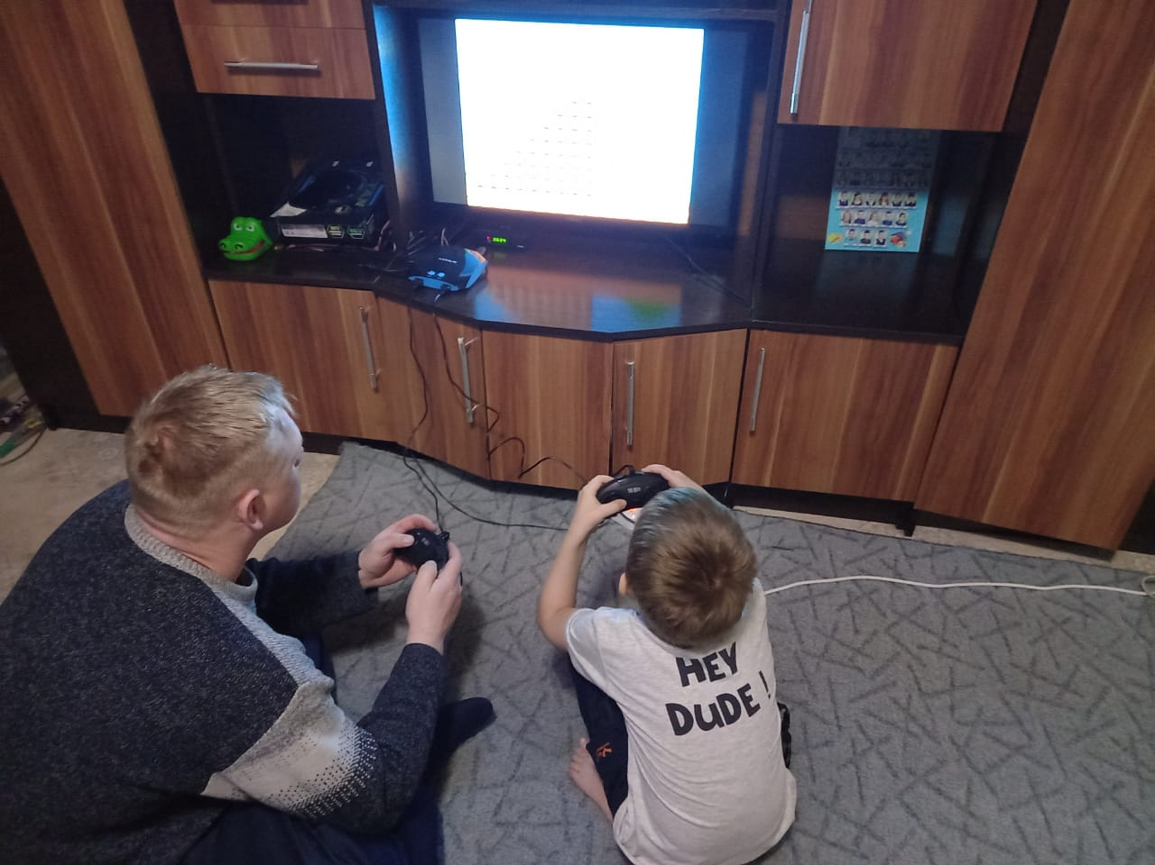
С папой дружно мы живём, Весело играем, А ещё всегда вдвоём. Маме помогаем.

Slide 6
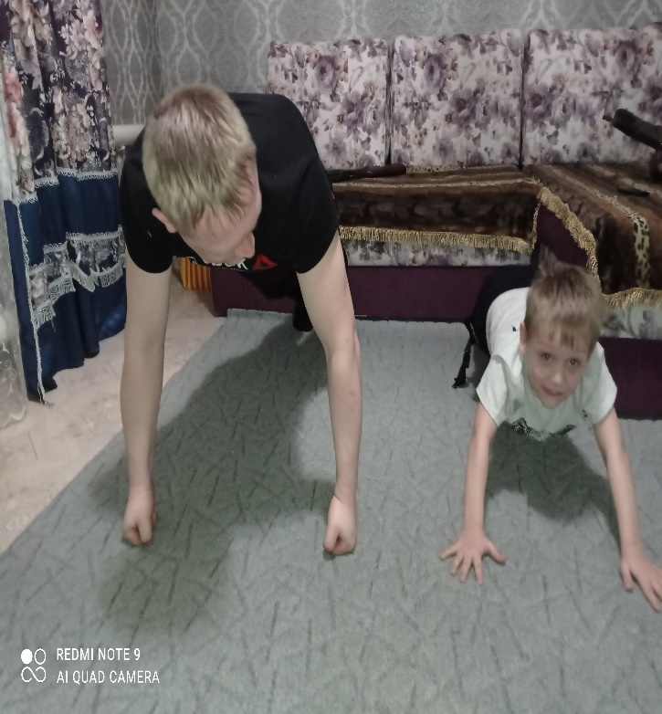
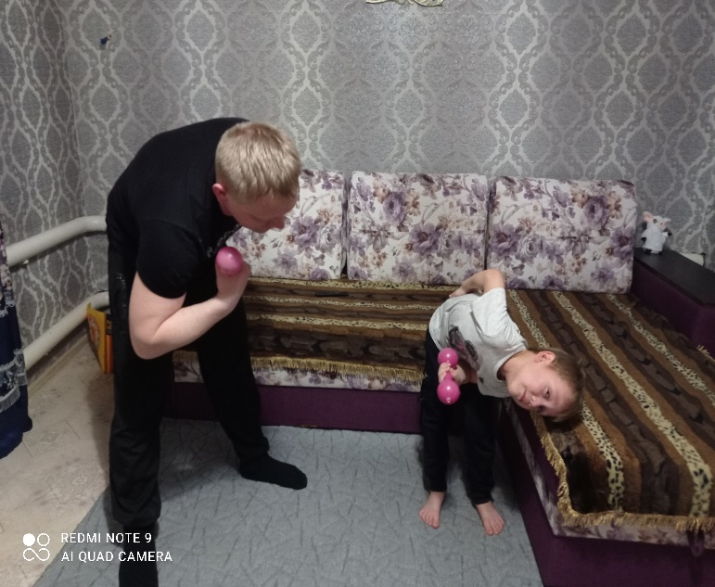
Спорт в нашей жизни значит немало. С детства твердила об этом мне мама. В нашей семье мы со спортом дружны. Нам состязания очень нужны.

Slide 7
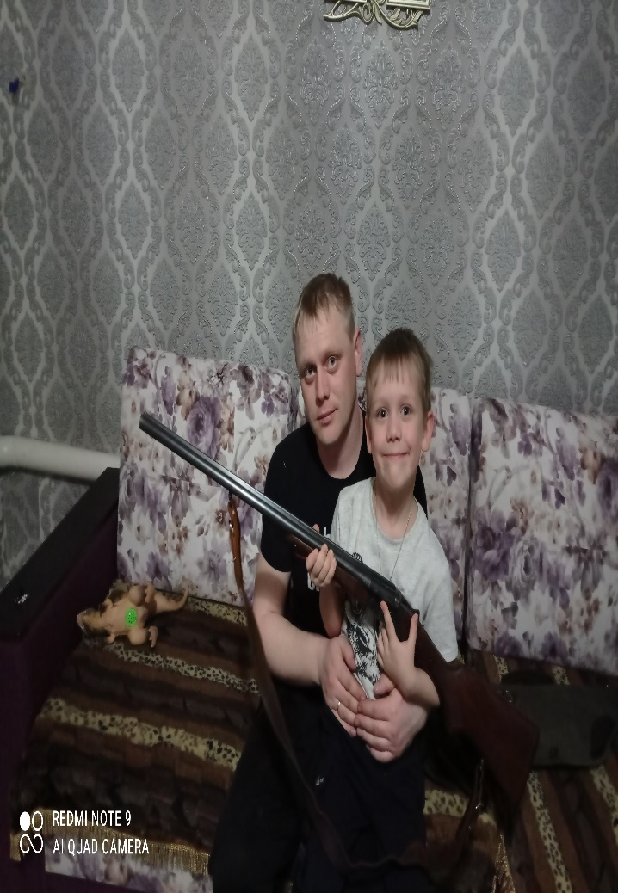
Мой папа самый сильный, Мой папа знает всё. Про мир автомобильный, И разное зверьё. Про горы и дороги, Про всё, что есть вокруг. Бывает папа строгим, Но он всегда мой друг. И ко всему, когда-то… Он сам мне говорил. Был в Армии солдатом И Родине служил.

Slide 8
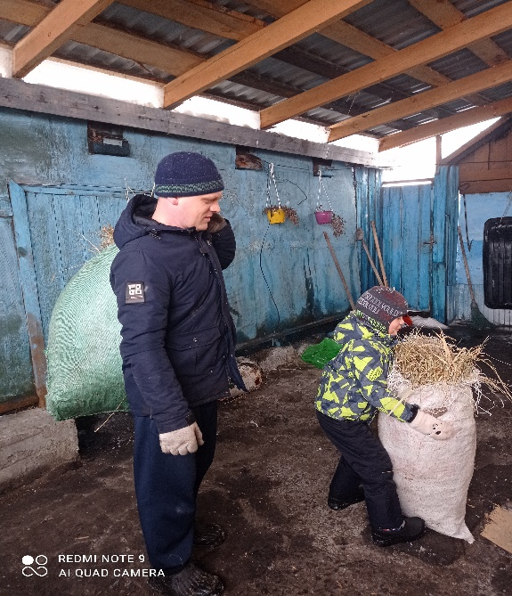
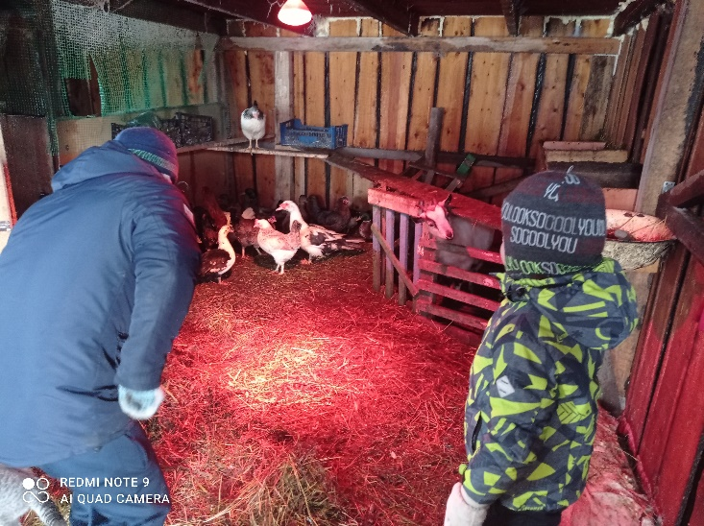
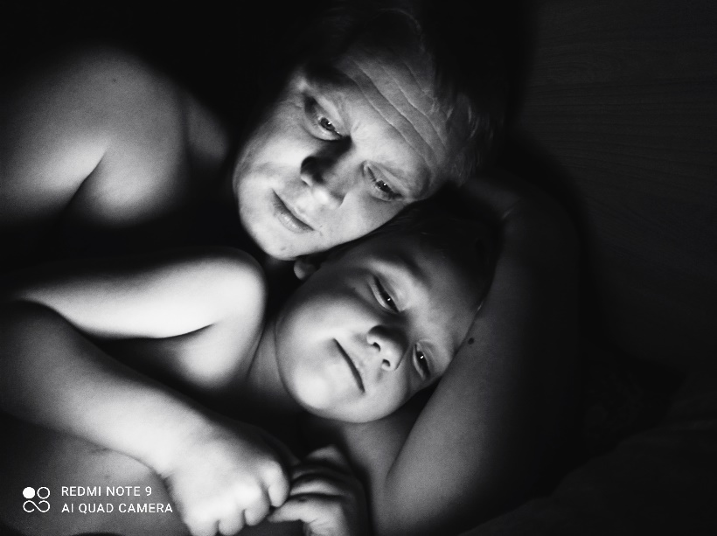
Ты сильный и смелый, И самый большой, Ругаешь — по делу, И хвалишь – с душой! Ты друг самый лучший Всегда защитишь, Где надо – научишь, За шалость простишь.

Slide 9
Спасибо за внимание!!

